Slide 1
C言語演習会
作 谷口&井上

Slide 2
2月某日…

Slide 3
2月某日…
谷口「なあ伯爵、一年生もC言語言語を忘れてきてる頃だし、アルゴリズム的なの教えたくね？」

Slide 4
2月某日…
谷口「なあ伯爵、一年生もC言語言語を忘れてきてる頃だし、アルゴリズム的なの教えたくね？」
井上「いいね」

Slide 5
2月某日…
谷口「なあ伯爵、一年生もC言語言語を忘れてきてる頃だし、アルゴリズム的なの教えたくね？」
井上「いいね」
谷口「なんか面白い問題ないかなー…ん？カントール集合…？」

Slide 6
2月某日…
谷口「なあ伯爵、一年生もC言語言語を忘れてきてる頃だし、アルゴリズム的なの教えたくね？」
井上「いいね」
谷口「なんか面白い問題ないかなー…ん？カントール集合…？」
井上「………こんなん無理やろ」

Slide 7
2月某日…
谷口「なあ伯爵、一年生もC言語言語を忘れてきてる頃だし、アルゴリズム的なの教えたくね？」
井上「いいね」
谷口「なんか面白い問題ないかなー…ん？カントール集合…？」
井上「………こんなん無理やろ」
2時間後…

Slide 8
2月某日…
谷口「なあ伯爵、一年生もC言語言語を忘れてきてる頃だし、アルゴリズム的なの教えたくね？」
井上「いいね」
谷口「なんか面白い問題ないかなー…ん？カントール集合…？」
井上「………こんなん無理やろ」
2時間後…
谷口「できた」
井上「無理」

Slide 9
カントール集合

Slide 10
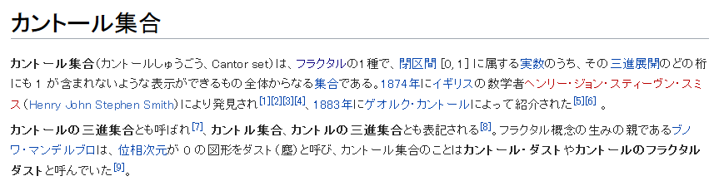
カントール集合
Wikipediaによると…

Slide 11
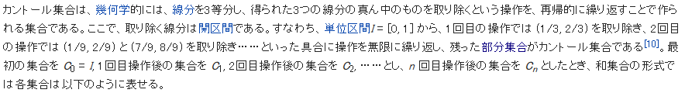
カントール集合
Wikipediaによると…

Slide 12
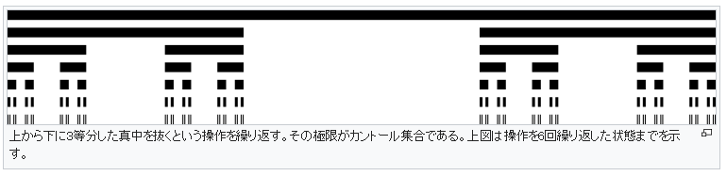
カントール集合
Wikipediaによると…

Slide 13
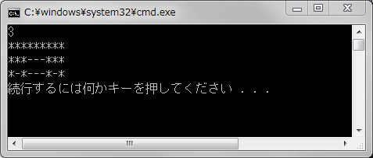
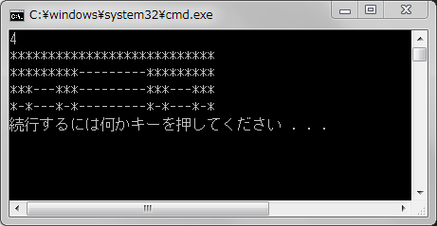
問題
以下のカントール集合の図を表示するプログラムを表示せよ。入力は高さnを受け取るものとする。

